Slide 1
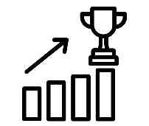
De verborgen impact
Alles voor een eco-positief leven
Begrippen
Aan het einde van de les kan je de begrippen uitleggen
Impact top 10
Huis
IBS Thema
Projectmanagement
Financiën
Marketing & communicatie
De verborgen impact
Samenwerken
IBS Toetsing
Kennistoets
Plan van aanpak
Presentatie
Week 1 | Week 2 | Week 3 | Week 4 | Week 5 | Week 6 | Week 7 | Week 8 | V | Week 9 | Week 10
Notes:
Waar hebben wij allemaal impact op? (verborgen)
Watergebruik, energie, landgebruik, grondstoffen, uitputten voedselbronnen, uitstoot schadelijke stoffen

Slide 2
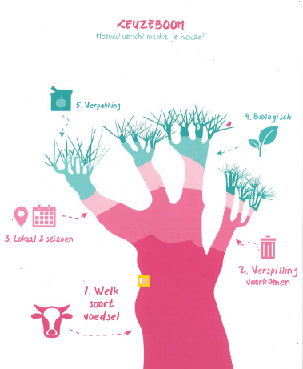
Vorige les
Keuze boom
Recyclen
Spijkerbroek (case)
Notes:
Welke effecten had het maken van een spijkerbroek?
Schadelijke stoffen, water, mest/uitputten (voedsel)bronnen, landgebruik

Slide 3
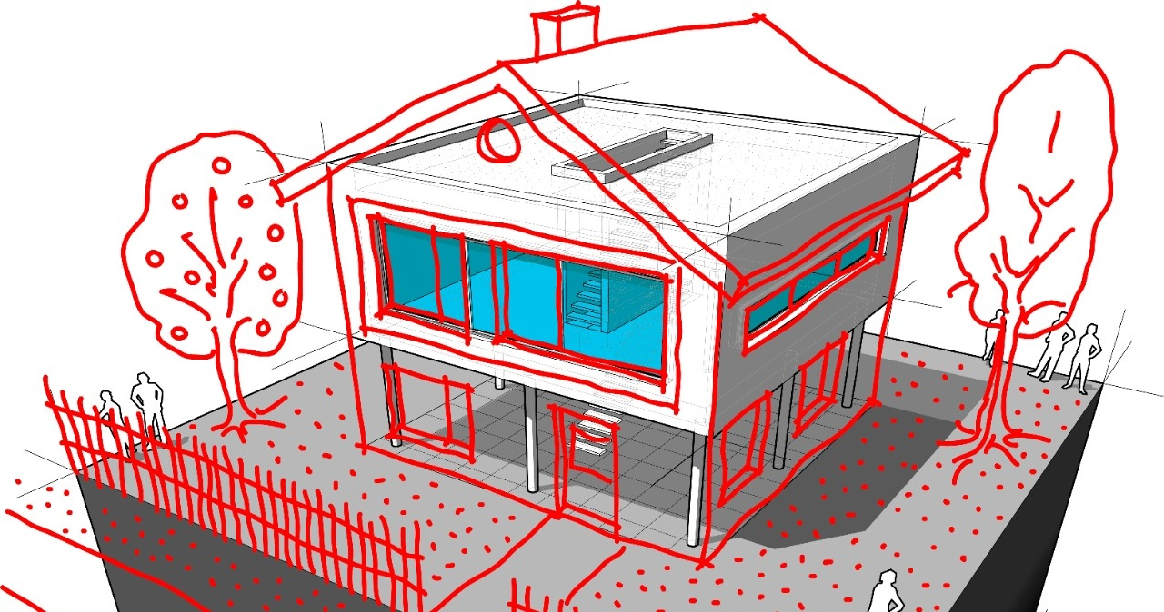
Je huis
Hoe: Voor jezelf
Tijd: 5 minuten
Uitkomst: Een aantekeningen blad voor verborgen impact, huis
Klaar: lees bladzijde 97 t/m 112
Wat: Teken/schets een huis.
Deur, ramen, dak, tuin..
Beantwoord: Voor jezelf de volgende vraag, waar zit de impact bij een huis. Schrijf dit links onder op het lege A4.
Notes:
Wat voor impact heeft ons huis?
Energie, watergebruik, landgebruik, uitstoot schadelijke stoffen

Slide 4
Impact van je huis
Notes:
Neem de percentages over, schrijf deze bij je getekende huis.
Grootste winst te halen bij het verwarmen van het huis.

Slide 5
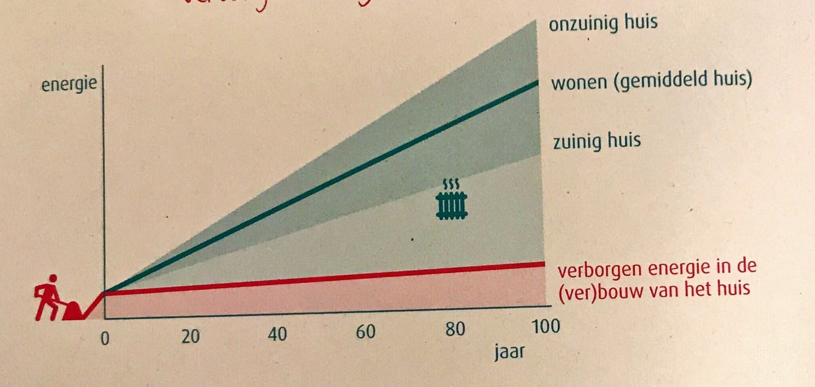
Bouw van je huis
Verborgen energie in je huis
Cumulatief
Verbouwen van je huis tot energieneutraal

Slide 6
Warmte in huis
Wat gebeurd er met de warmte in huis?
Vervliegt….
Tijd: 5 minuten
Uitkomst: In je getekende huis is te zien waar de warmte zonder goede isolatie blijft.
Klaar: lees bladzijde 97 t/m 112
Wat: Teken met rood waar de warmte van heen gaat, schrijf hierbij de percentages
Beantwoord: Voor jezelf de volgende vraag, welk energielabel heeft mijn huis.
Schrijf dit links onder je getekende huis.
https://www.energielabel.nl/woningen/zoek-je-energielabel/

Slide 7
Verbeteringen en energie labels
Wie heeft/weet het energie label thuis?
Welke maatregelen kan je nemen en wat leveren de maatregelen op..
Notes:
Mijn woning heeft een energielabel C.

Slide 8
Zonnepaneel versus Kolencentrale
Kolen grote impact tijden verbranding
Hebben zonnepanelen ook impact, zo ja waar?

Slide 9
Vergelijking CO² uitstoot
25 x meer CO² uitstoot in levenscyclus kolen

Slide 10
Zon, wind of kolen…

Slide 11
Rendement en opbrengst
zonnepanelen 85%
kolen 35%...
Voordelen zonnepanelen
Besparen op energierekening
Rendeert beter dan spaargeld
Spaart het klimaat
Minder afhankelijk van de energieleverancier
Waardestijging van je huis
Notes:
Wat betekend het woord rendement, is de verhouding tussen inbreng en opbrengst.
Nuttige energie / totale energie x 100% =

Slide 12
Case Badkamer
Beantwoord: Voor jezelf de volgende vraag, aan welke veroorzakers van impact denk jij bij een badkamer?
Schrijf dit links onder op je A4.

Slide 13
Soorten impact badkamer
Vervuiling verpakking en microbeads en water valt mee, slechts 1% watergebruik is kraanwater
Wat dan wel?
Verwarming water!!!
Verborgen energie in waterketen
Tijd: 5 minuten
Uitkomst: Keten van water bij je getekende huis.
Wat: neem de keten van water over bij je huis, kleur/onderstreep het verborgen gedeelte.
Beantwoord: Voor jezelf de volgende vraag, waar zit de verborgen impact bij het bouwen van een huis?
Notes:
LET OP, het waterverbruik thuis zit dus niet bij het gebruik maar bij de verwarming van het huis.
Gebruik is zichtbaar, maar de waterwinning, riolering, transport en zuivering niet.

Slide 14
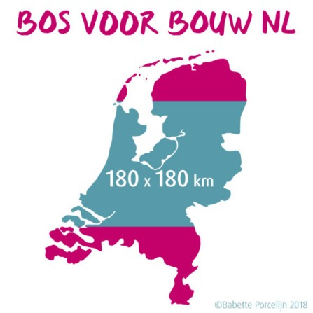
Bouwen van een huis
Notes:
Verborgen impact zit in de hoeveelheid energie die wordt gebruikt.
Van het niet gerecyclede materiaal, maakt 15% van al het afval.
Fijnstof en plastics..
Bos voor bouw in Nederland

Slide 15
Hout als duurzaam alternatief?
Hout is hernieuwbaar en legt CO2 vast ipv uitstoot zoals staal, cement en beton
Hout kan niet alles wat beton kan
#duurtlang…

Slide 16
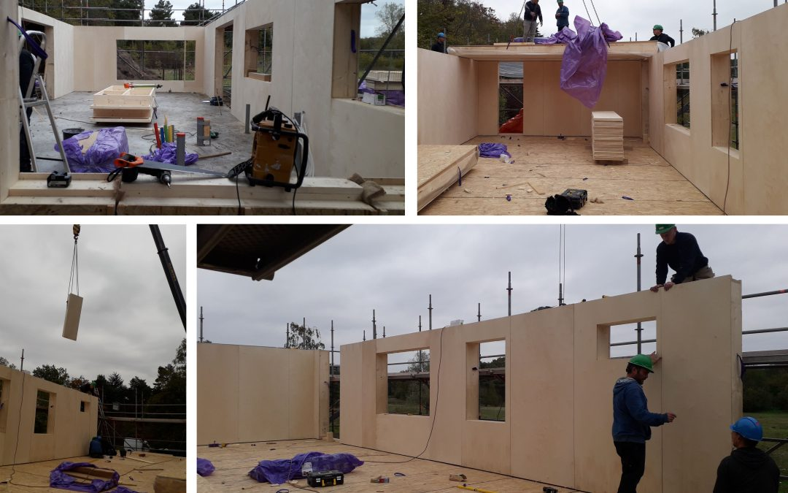
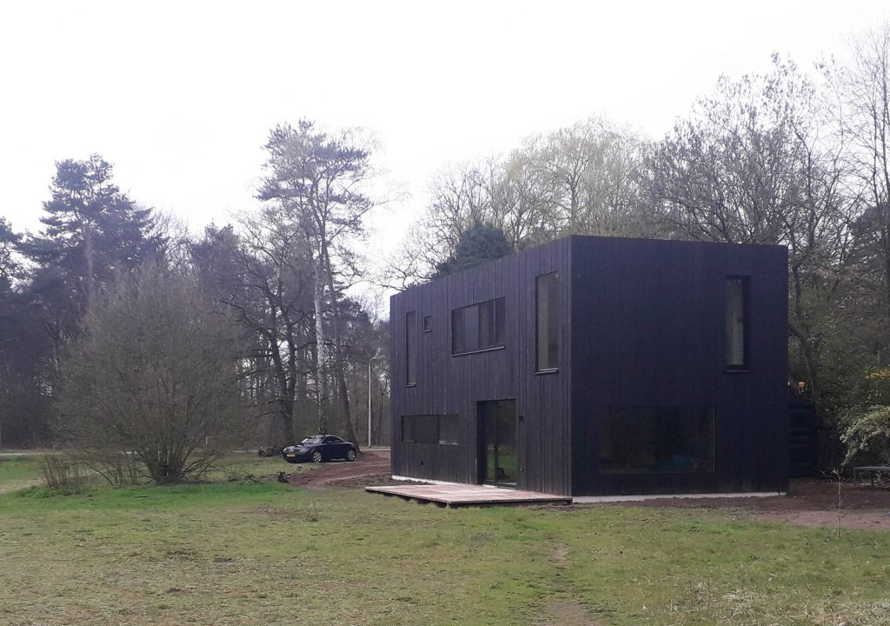
Joris Verhoeven Architect Tilburg

Slide 17
Houtbouwers
https://www.vpro.nl/programmas/tegenlicht/kijk/afleveringen/2019-2020/houtbouwers.html

Slide 18
Opdracht
Hoe: Voor jezelf
Tijd: 10 minuten
Uitkomst: Een duurzame, innovatieve oplossing voor het bouwen van een huis. Schrijf je idee bij je getekende huis.
Klaar: Verder met de LA van deze week of volgende week.
Wat: Raadpleeg internet en ga op zoek naar een mogelijkheid om huizen te verduurzamen.
Dit kan zijn tijdens de bouw van het huis, maar dit mag ook iets zijn voor het verduurzamen van een bestaand huis.
LET OP! Aan het einde nemen we een aantal mogelijkheden door.

Slide 19
De verborgen impact
Alles voor een eco-positief leven
Begrippen
Aan het einde van de les kan je de begrippen uitleggen
Impact top 10
Huis
IBS Thema
Projectmanagement
Financiën
Marketing & communicatie
De verborgen impact
Samenwerken
IBS Toetsing
Kennistoets
Plan van aanpak
Presentatie
Week 1 | Week 2 | Week 3 | Week 4 | Week 5 | Week 6 | Week 7 | Week 8 | V | Week 9 | Week 10
Notes:
HUIS: Je weet
Waar verdwijnt de warmte in je huis, welke maatregelen kun je hiertegen nemen.
Energielabels en de verbetering daarvan.
Je weet dat het waterverbruik van thuis, niet in het gebruik van drinkwater zit maar in de verwarming van het huis.

